Slide 1
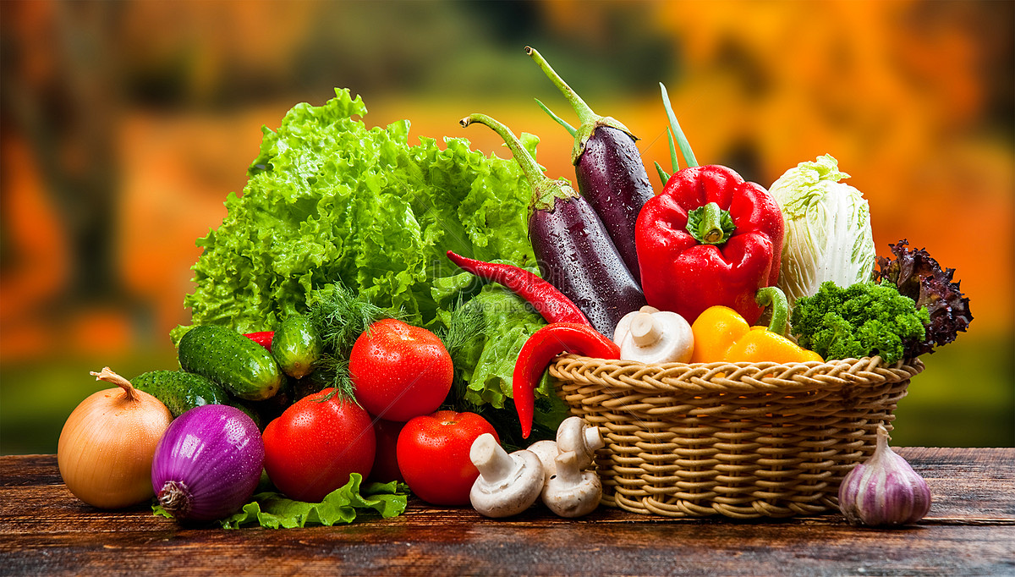
麥哲倫探險築夢計畫
我的樂活菜園
四年仁班 唐威宇

Slide 2
說 明
動 機
對蔬菜成長有更多的認識及體驗
目 標
1.認識土耕與水耕種植的不同
2.記錄所看所學

Slide 3
進行方式
蒐集
資料
播種
育苗
觀察
記錄
採收
成果
挑選
蔬菜

Slide 4
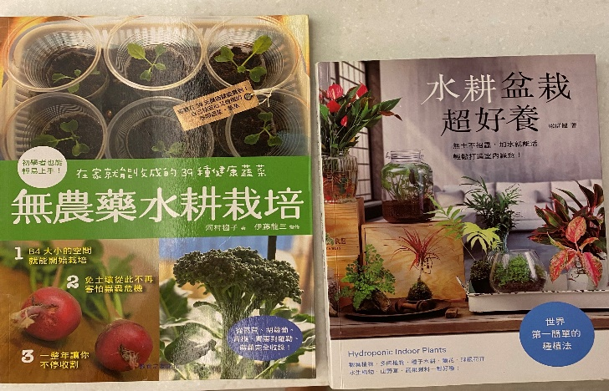
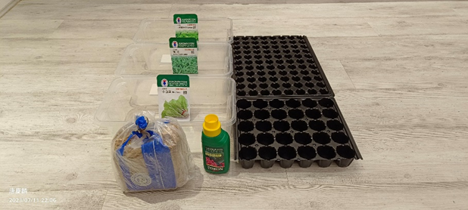
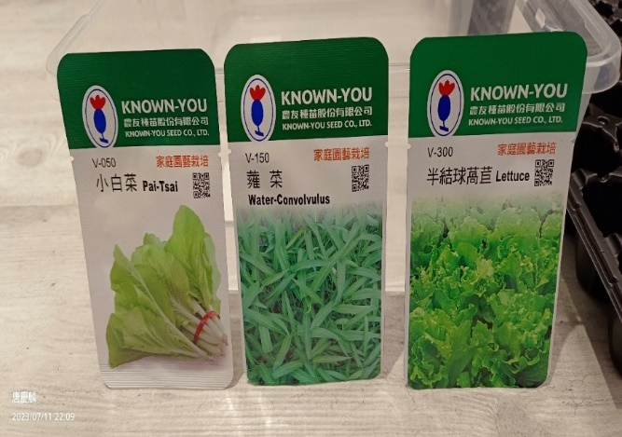
第一週 蒐集資料及挑選種子
參考資料:上網查詢及參考書籍
(無農藥水耕栽培)
材料: 蔬菜培養皿、水草、培養土、人工肥料
種子: 蕹菜(空心菜)、萵苣、小白菜

Slide 5
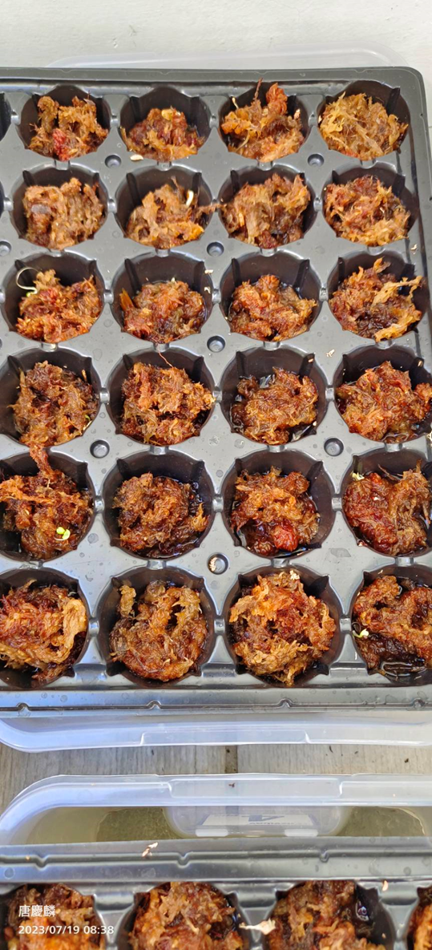
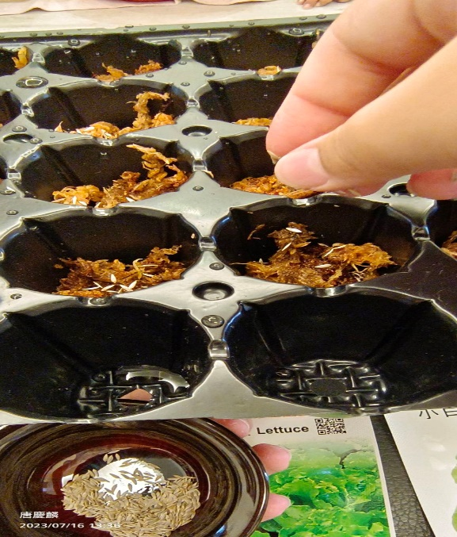
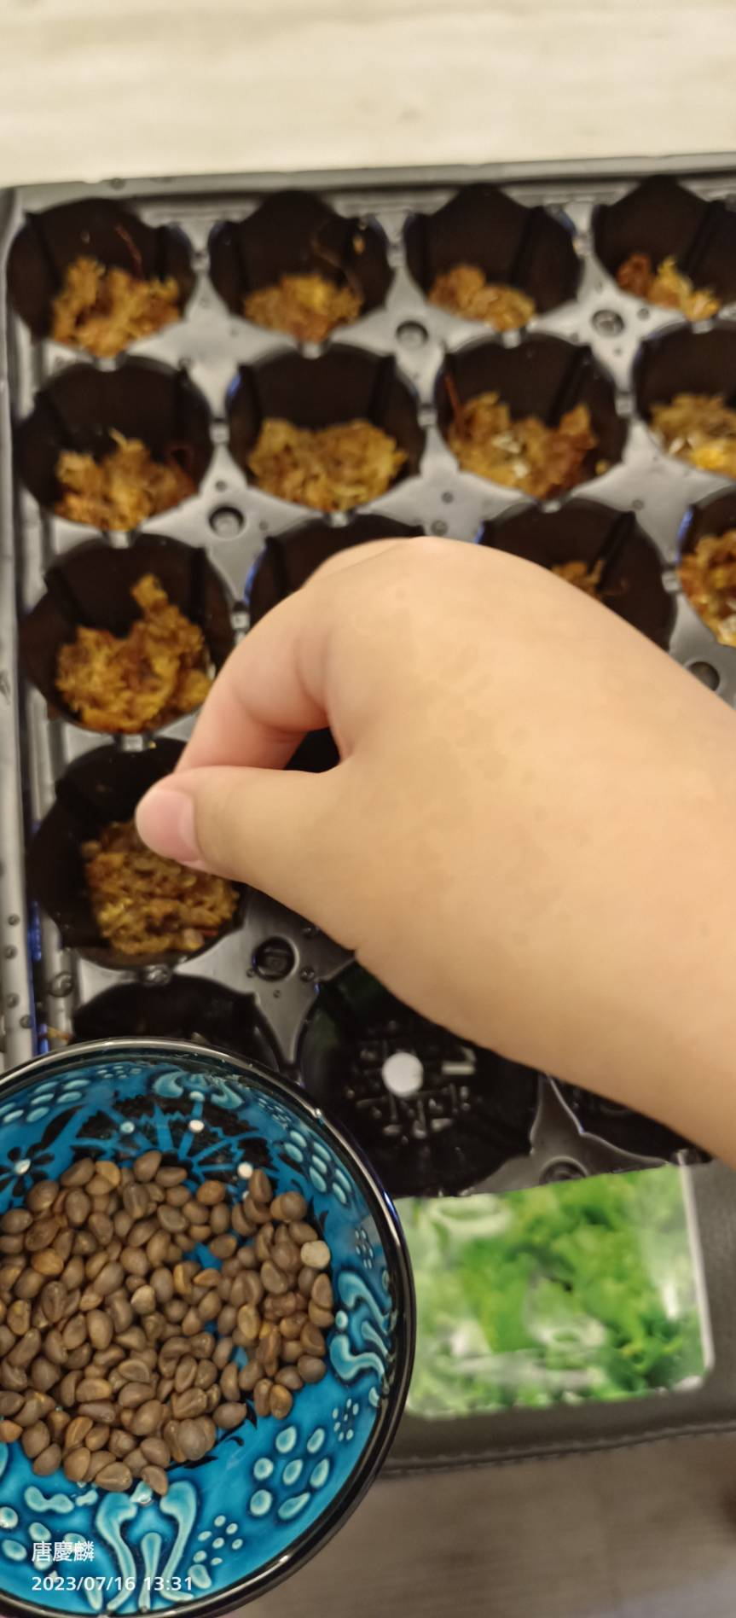
第二週 播 種
水 耕
將水草塞入培養皿
再把種子灑入格子
將水草泡水

Slide 6
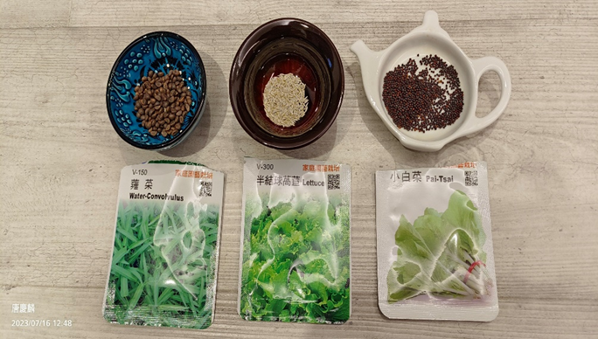
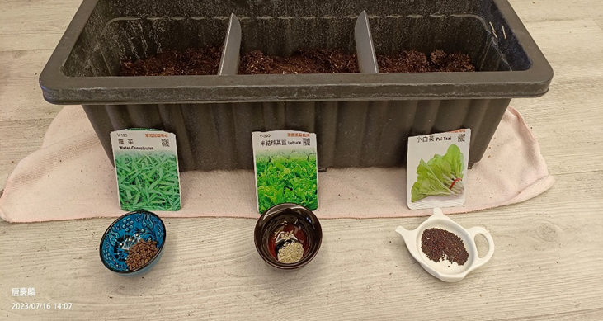
第二週 播 種
土 耕
將培養土均勻放入盆內
將種子平均灑入土壤內
覆蓋薄土
等待發芽

Slide 7
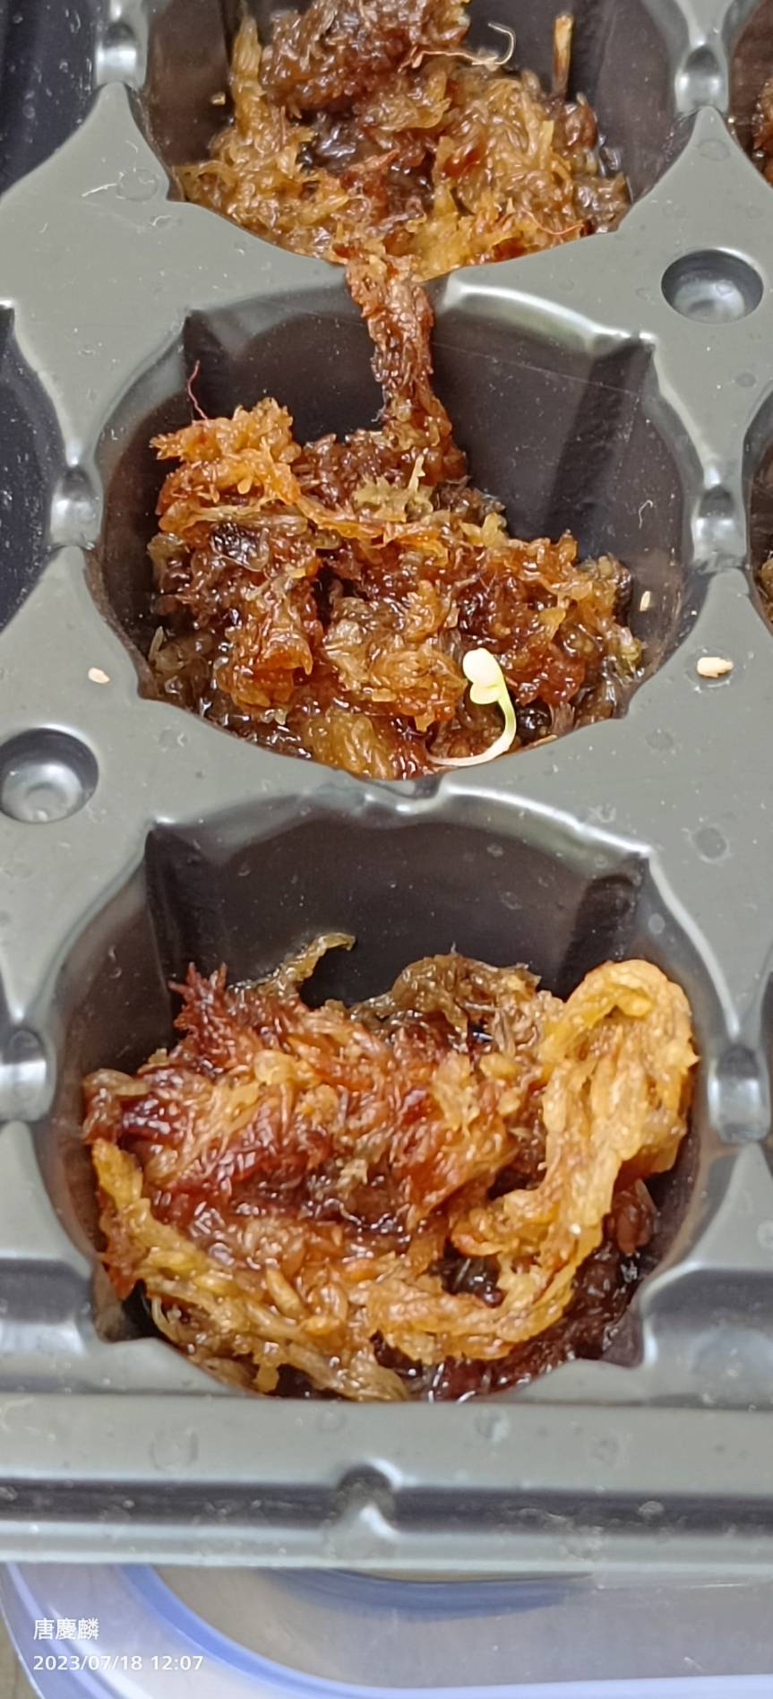
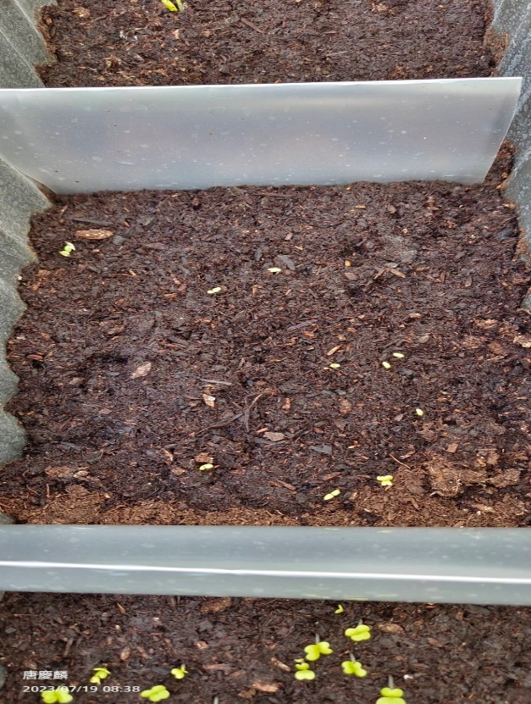
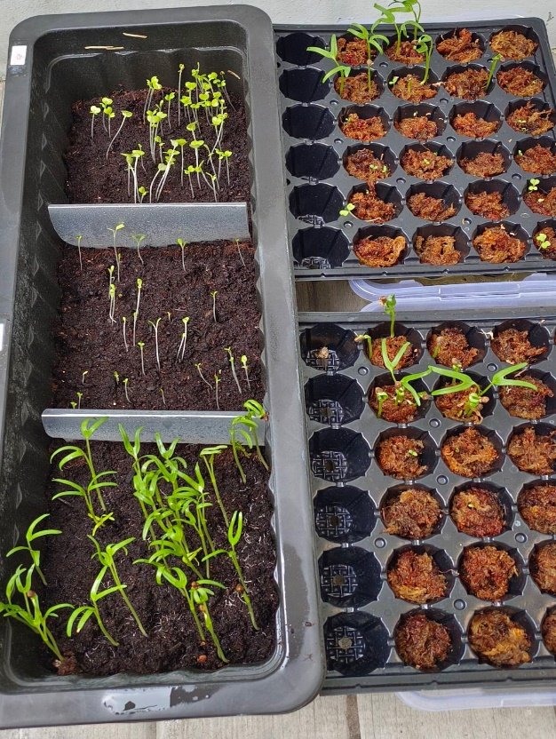
第三週 育 苗
發 芽 :
培養皿原本置於沒有曬到陽光的地方，聽了專家建議，將培養皿移到有陽光照射的地方，空心菜逐漸的長高，小白菜及萵苣慢慢發芽了。

Slide 8
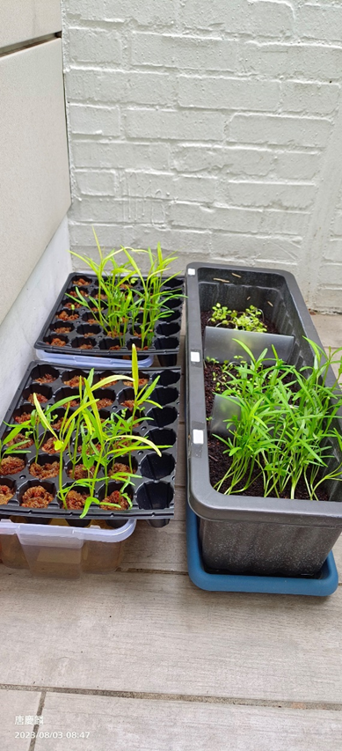
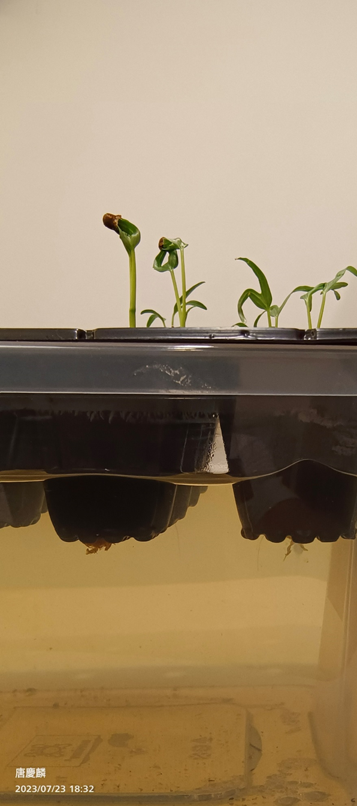
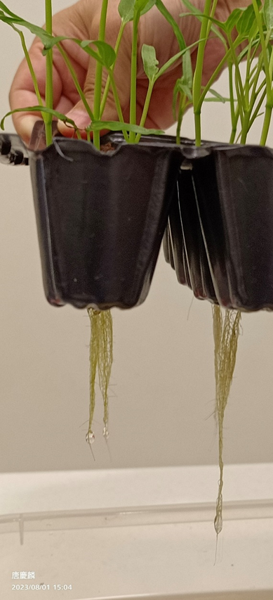
第四週 成長與觀察
空心菜從短根變長
水耕空心菜葉有變黃
土耕空心菜葉綠意盎然
萵苣及小白菜依然是嫩芽

Slide 9
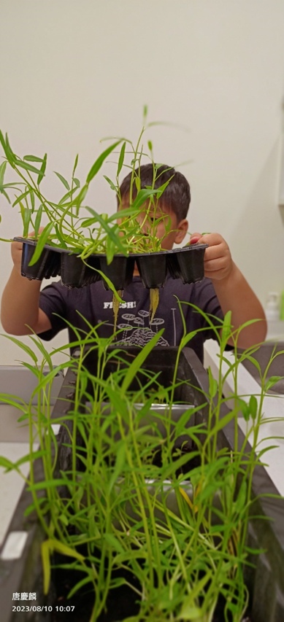
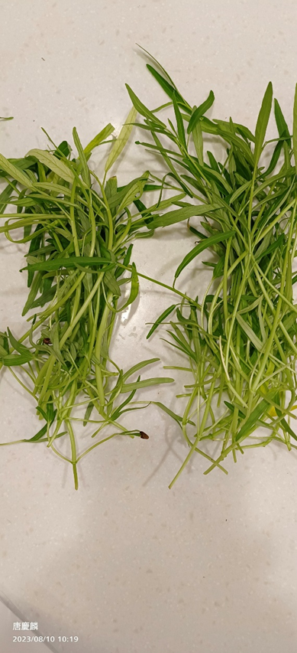
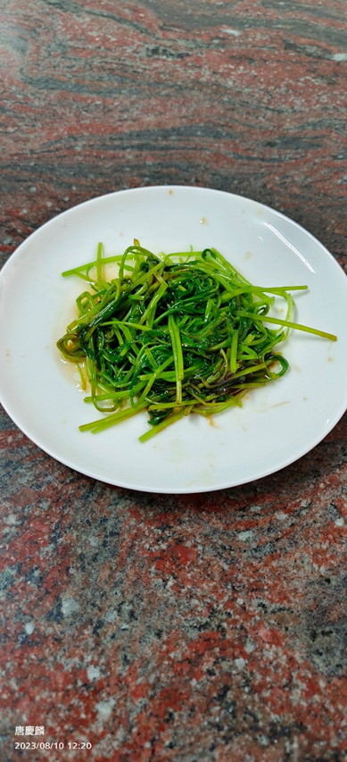
第五週 採收與成果
空心菜收成了!
吃到自己種出的菜，覺得非常好吃
這是第一次吃到自己種出來的蔬菜 !

Slide 10
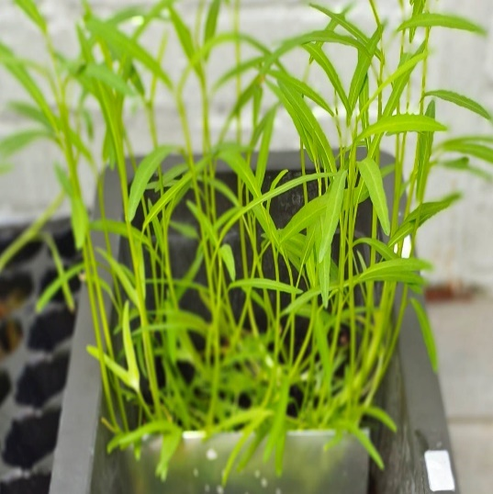
土耕與水耕生長的差異
空心菜
土耕較翠綠高大
水耕較枯黃矮小
土耕
水耕

Slide 11
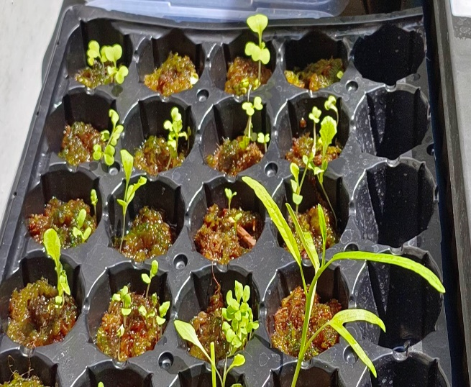
土耕與水耕生長的差異
萵 苣-葉片呈鋸齒狀
土耕發芽長葉
水耕僅發嫩芽
萵苣種植不佳可能是高溫、乾燥
和陽光強烈等因素
水耕
土耕

Slide 12
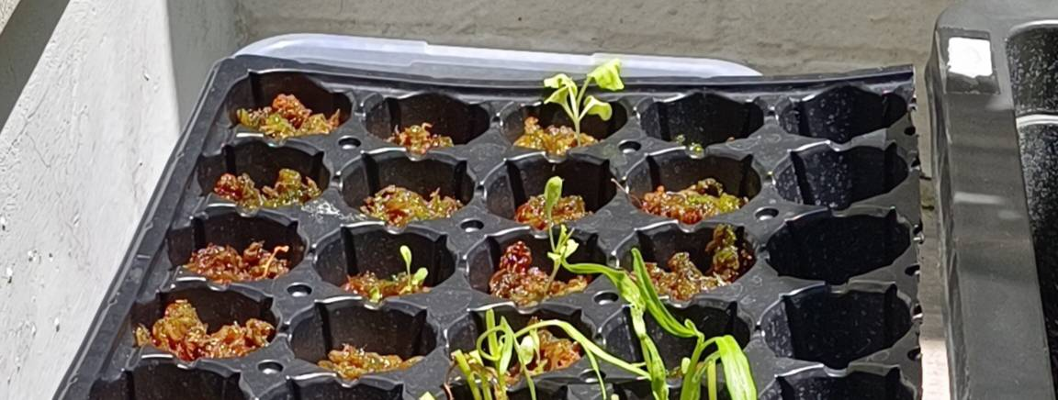
土耕與水耕生長的差異
小白菜-葉片呈圓形狀
土耕發芽長葉
水耕僅發嫩芽
小白菜種植不佳應是多種因素的結果，需要仔細檢查土壤、照顧植物、控制病蟲害
土耕
水耕

Slide 13
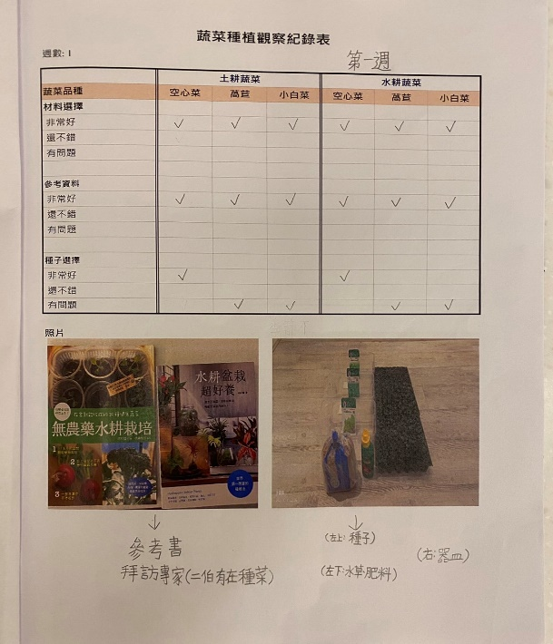
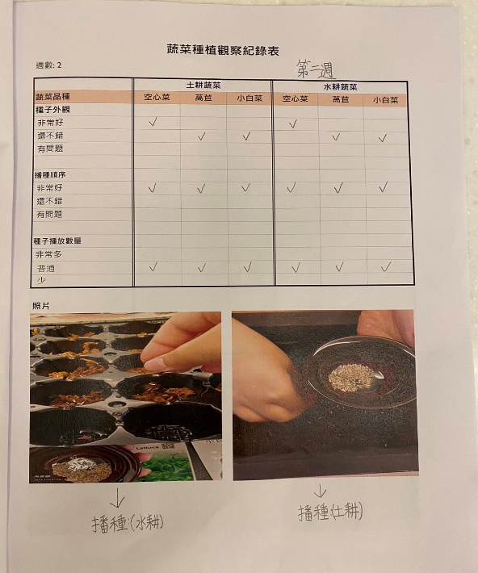
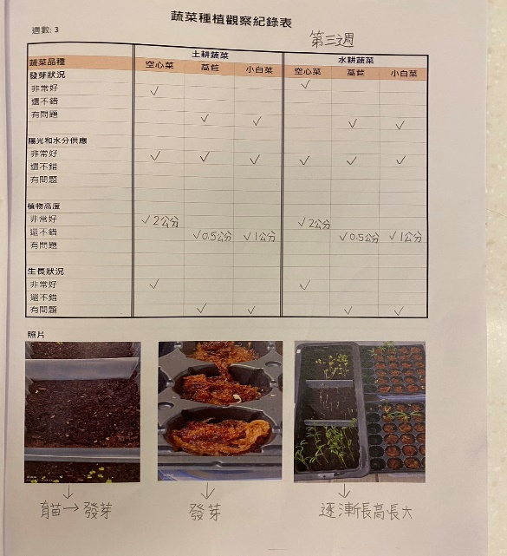
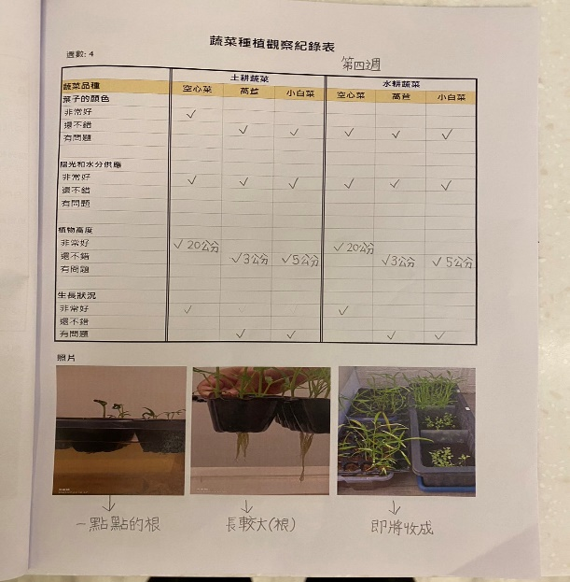
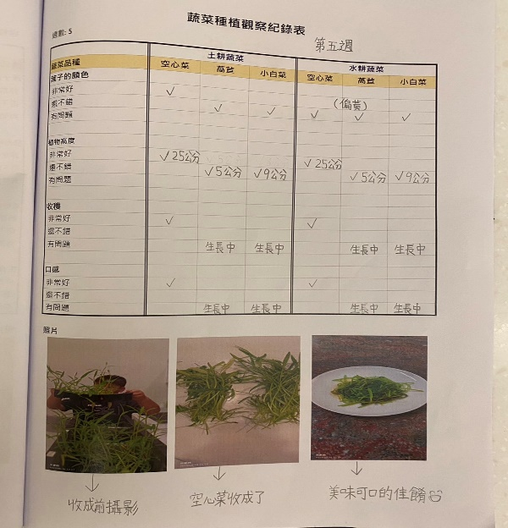
每週觀察紀錄表

Slide 14
結 論
空心菜適合四月~八月生長，因此種植成功。
小白菜適合春秋兩季種植，
而萵苣適合初秋至春季種植。
以上兩種蔬菜可能因為種植季
節不適合、技術不純熟等等因
素，導致成長比較慢。

Slide 15
學習心得
用二種方式種植，可以觀察到不同的種植方式
及3種蔬菜不同的成長狀態。
可以實驗三下自然科學”田園樂 ”的課程內容，了解蔬菜的生長過程。
自己種植蔬菜有趣又環保。

Slide 16
報告完畢
謝謝大家

